Slide 1
СЕНСОРНАЯ ДОРОЖКА
Выполнила: Логопед МБДОУ №152 Филиал №1 города пенза
Бижко мария владимировна

Slide 2
Данная сенсорная дорожка создана для развития как тактильного восприятия, так и развития лексико-грамматического развития речи и воображенния детей.
Вариант для сенсорного развития – игра в волшебный мешечек. Кладем все варианты наполнения (камни, перья, помпоны, спонж, мягкая и твердая сторона и губки, кусок джутового каната.
Вариант для развития лексики ребенка. развиваем и пополняем словарный запас прилагательных. какой круг с камнями – твердый, разноцветный, тяжелый, холодный. Таким образом проводим с каждым кругом.
Вариант Для развития воображения. Попросить ребенка закрыть глаза – прикоснуться к сенсорному кругу и спросить с чем ассоциируется или что он представляет.

Slide 3
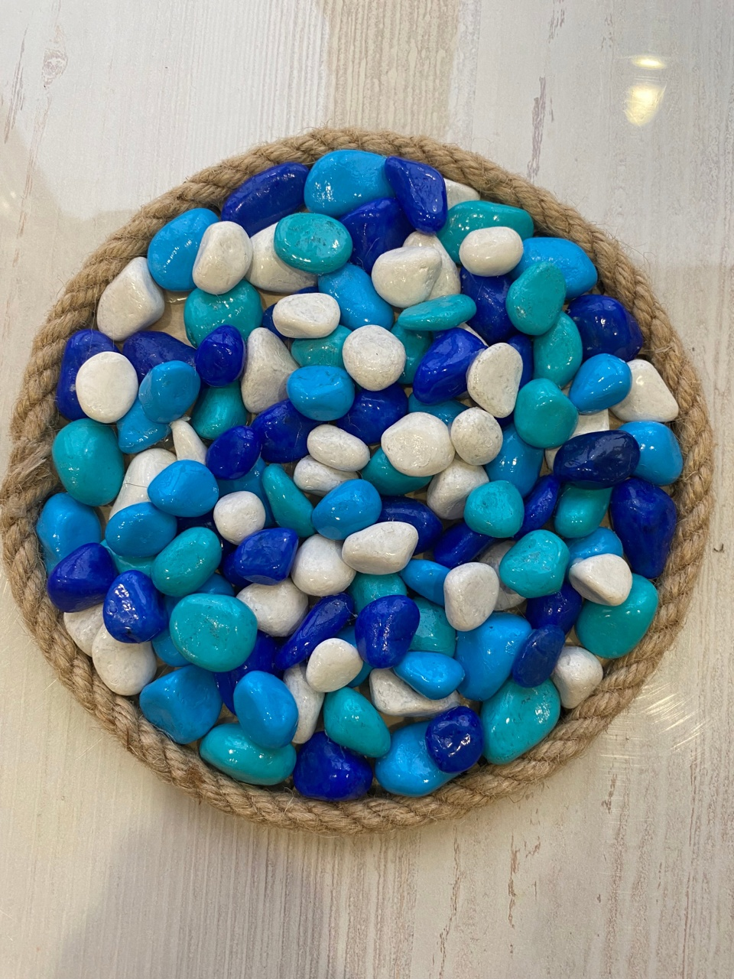
Сенсорный круг с разноцветными камнями. определить какие ощущения при прикосновении вызывает у ребенка.

Slide 4
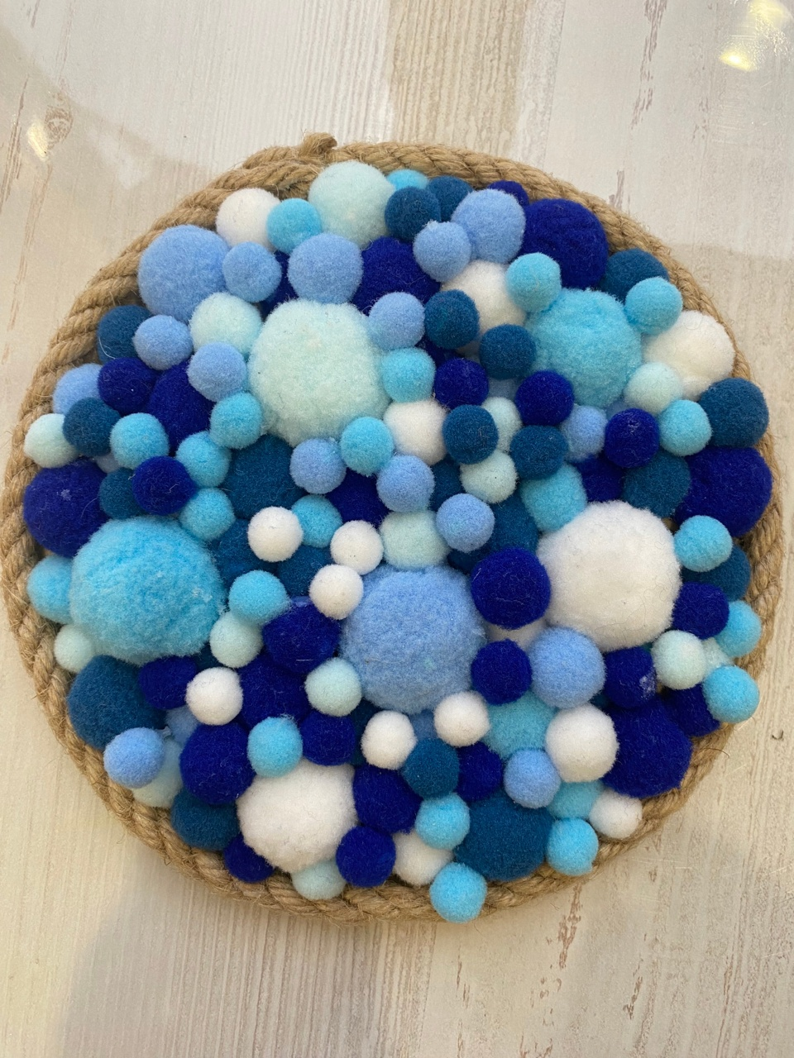
Сенсорный круг с разноцветными мягкими помпонами. определить какие ощущения при прикосновении вызывает у ребенка

Slide 5
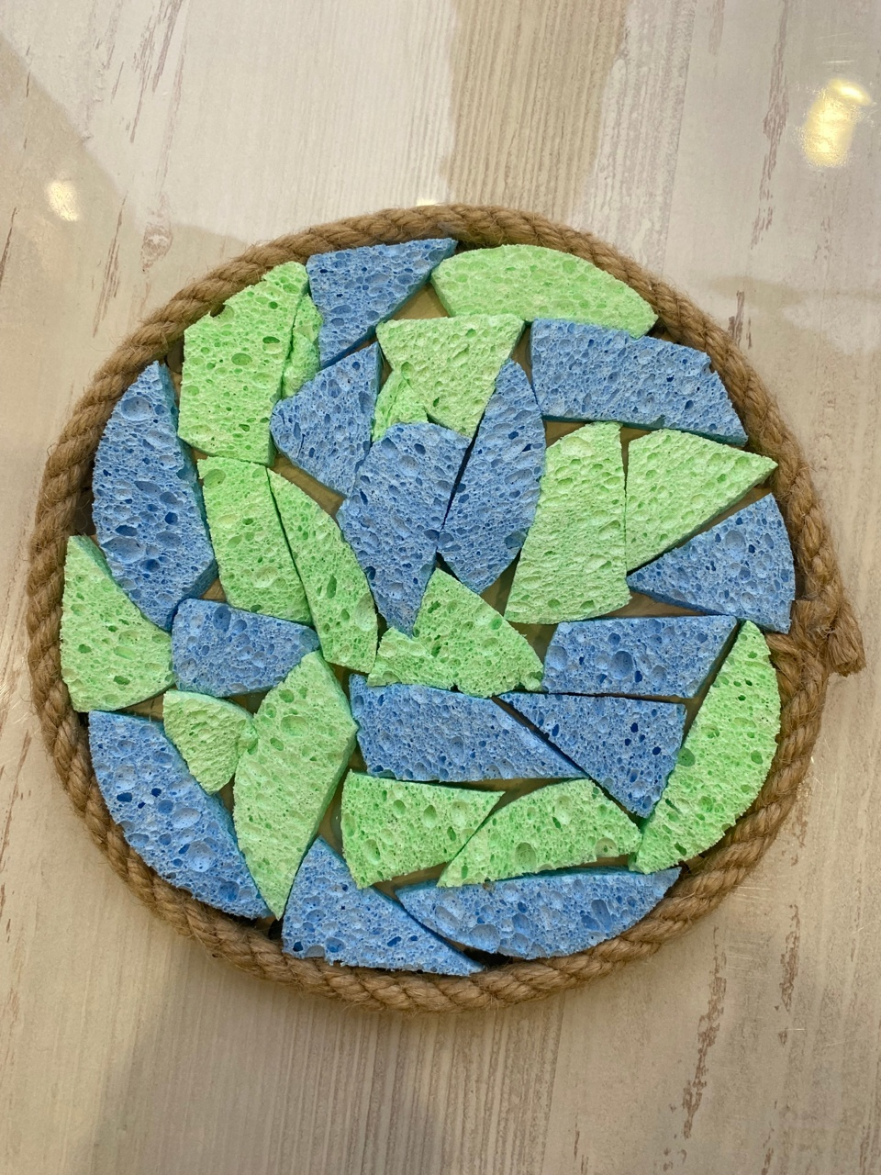
Сенсорный Круг со спонжом для умывания. определить какие ощущения при прикосновении вызывает у ребенка.

Slide 6
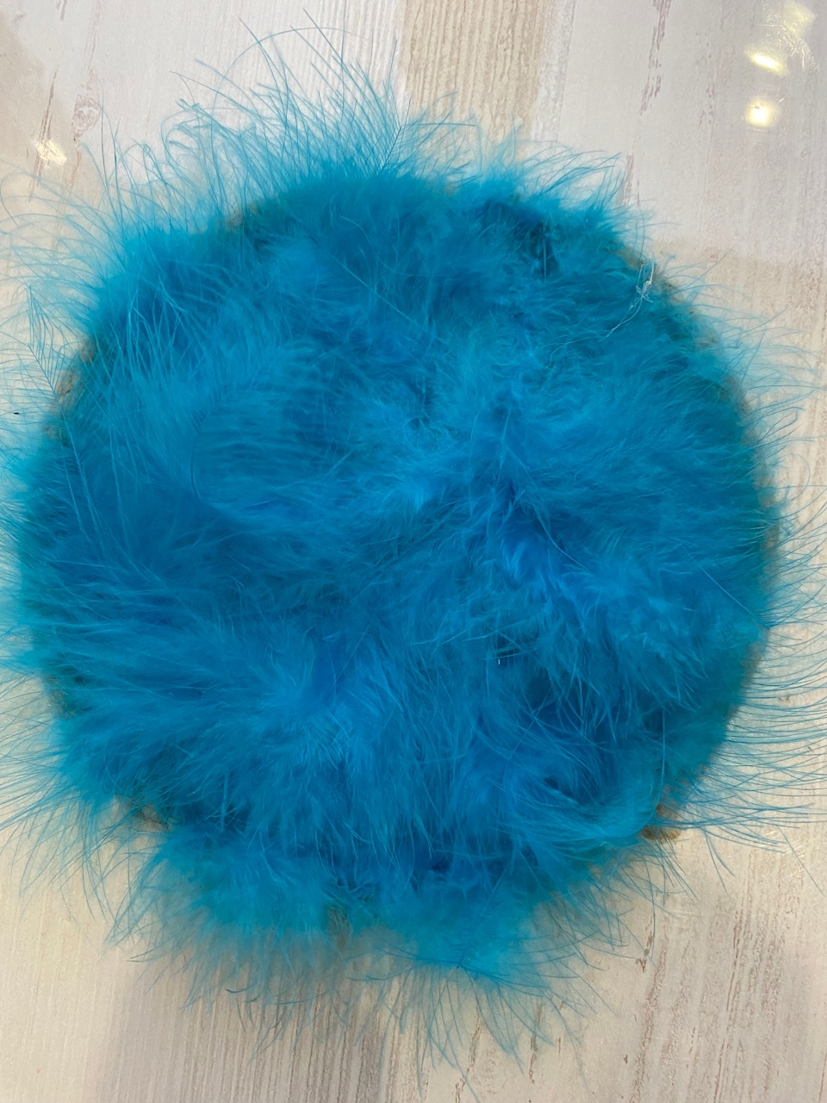
Сенсорный Круг с перьями. определить какие ощущения при прикосновении вызывает у ребенка.

Slide 7
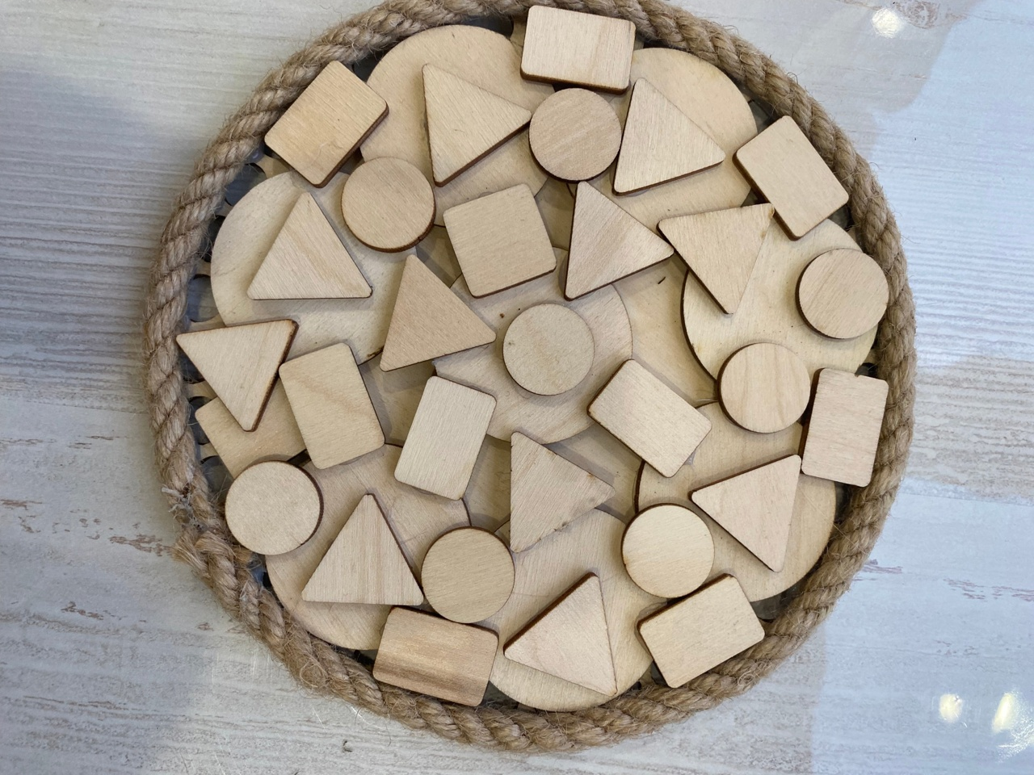
Сенсорный Круг с деревянными геометрическими фигурами. определить какие ощущения при прикосновении вызывает у ребенка.

Slide 8
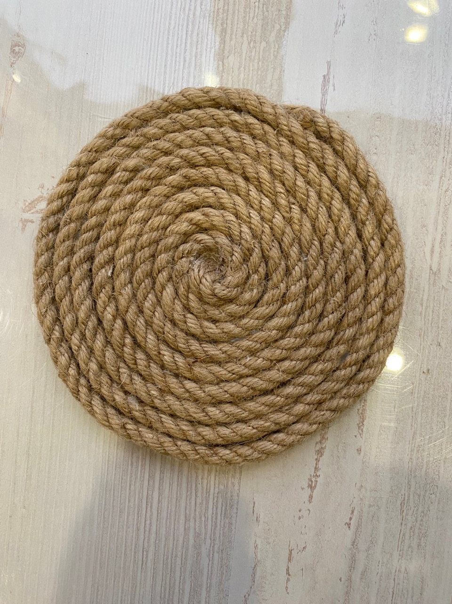
Сенсорный Круг с джутовым канатом. определить какие ощущения при прикосновении вызывает у ребенка.

Slide 9
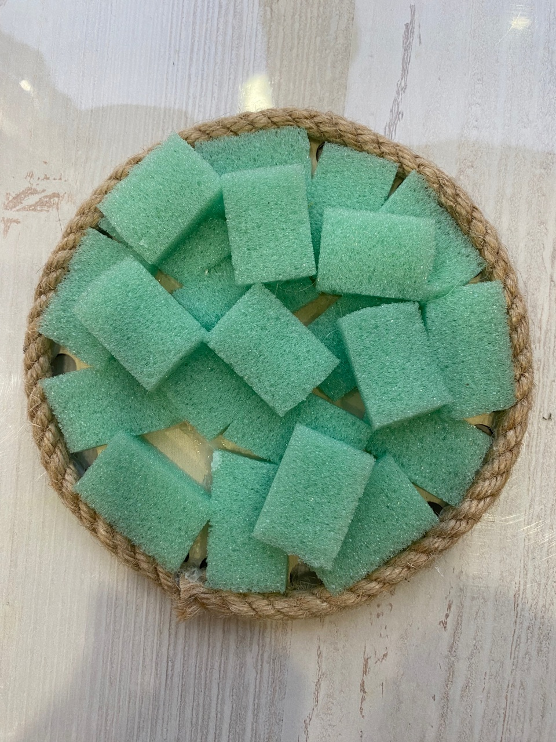
Сенсорный Круг с мягкой стороной губки. определить какие ощущения при прикосновении вызывает у ребенка.

Slide 10
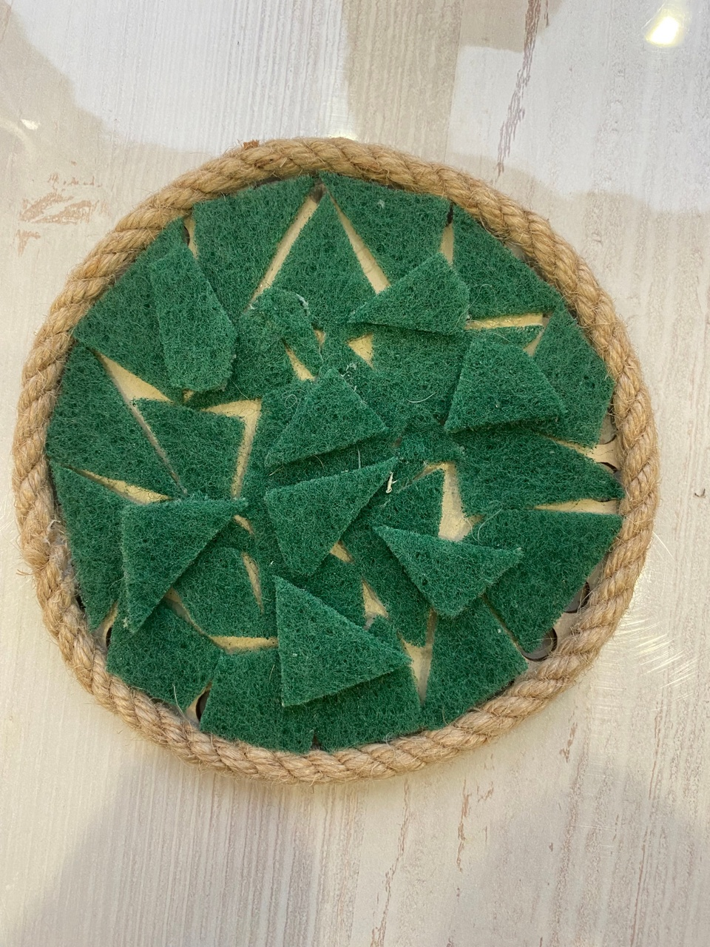
Сенсорный Круг с жесткой стороной губки. определить какие ощущения при прикосновении вызывает у ребенка.

